Slide 1
4. 마음의 나눔을 위한 소통 언어적 약자와 소통하기

Slide 2
[학습목표]
언어적 약자 개념을 이해한다.
다큐 속 인물들을 학습한 개념들과 비교해 보며, 나눔의 실천 속에서 만나는 사람들과 상호적 소통과 공감의 방법을 배워본다.

Slide 3
“약자”라는 말의 함의와 불편함….

Slide 4
1. 소통이란?
Notes:
앞의 내용이 일반적인 의사소통에 대한 정의와 일반적인 의사소통의 어려움에 관한 이야기였다면,
여기서부터는 우리 수업이 추구하는 나눔사회를 위한 활동과정에서 만나는 의사소통의 어려움에 대해 좁혀서 논하고자 함.

Slide 5
1) 언어능력과 의사소통능력의 구분
언어능력(competence)
① 만 4세가 될 무렵까지 자연스럽게 습득하는 모국어 능력(언어지식) ② “모국어 화자가 모국어를 지배하는 규칙을 알고 있고, 그것들에 주의를 기울이지 않고도 그 규칙들을 적용할 수 있는 능력”
(2) 의사소통능력(communicative competence) ① 상황 해석 능력, 적응능력을 포함하는 소통 능력
② “언제 말하고 언제 말하지 않아야 하는지, 누구와, 언제, 어디서 어떤 방식으로 이야기해야 하는지 아는 능력”
③ 상황문맥이나 의사소통 상대방, 타인에 대한 공감 및 이해 능력이 가장 중요한 요소
정우향, 『소통의 외로움』, 40-41.

Slide 6
2. 소통의 어려움
Notes:
앞의 내용이 일반적인 의사소통에 대한 정의와 일반적인 의사소통의 어려움에 관한 이야기였다면,
여기서부터는 우리 수업이 추구하는 나눔사회를 위한 활동과정에서 만나는 의사소통의 어려움에 대해 좁혀서 논하고자 함.

Slide 7
1) 타자와의 소통을 막는 “우리자신”의 문제
도덕주의적 판단
ex) “그 애는 게을러” “너는 너무 이 기적이어서 문제야”
삶에 지친 우리자신 ex) “나도 내 삶이 힘들어” “나 먼저 챙기지 않으면 경쟁에서 낙오할거야” “옆을 돌아볼 여력이 없어”
참고> 마셜 B. 로젠버그, 『비폭력대화』, 3-46.
Notes:
문제는 소통의 과정 자체가 그렇게 쉽지만은 않다는 사실이다. 소통을 원함에도 소통이 잘 이루어 지지 않는 이유에 대해 생각해 보자.
기본적으로 타자에 대한 연민(공감)없이 참된 나눔은 가능하지 않다. 하지만 일반적으로 실험 2에서 보았듯이 타자와의 대화(소통)의 기회를
갖고 그에 대한 이해를 조금만 넓히는 것만 해도, 연민(공감)은 비교적 수월하게 증진될 가능성이 있다.
그러나 문제는 소통자체가 갖는 어려움이 있다는 점이다. 소통의 당사자인 양측의 관점에서 각각 살펴보자.
“우리”(나)에게서 찾을 수 있는 소통의 방해요인 (연민을 방해하는 대화 – 마셀 로젠버그, 비폭력대화, 2장 37-49 참고)
상대방에 대한 도덕주의적 판단 : 빈곤과 관련하여, 흔히 우리는 상대방의 게으름이나 무지를 탓하는 도덕적 판단을 하는 경우가 많이 있는데, 이러한 태도는 상대방의 불행한 상황에 대한 우리의 연민이 생기는 것을 방해한다. 철학자 레비나스의 경우,
빈곤한 얼굴로 나에게 도움을 요청하는 사람을 향해 그 빈곤의 원인이 어디서 기인한 것인지를 따져 묻는 것보다
우선적으로 손을 내밀어 빵을 쥐어주는 것이 더욱 긴급한 우리의 의무라고 말한다. 나눔을 위해서는
타인이 처한 불편함이나 불행, 고통을 초래한 그의 도덕적 결함을 따지기 보다, 그가 처한 상황 자체에 대한 연민(안타까움)이 우선해야 그와의 소통과 공감이 발전적으로 일어날 수 있다.
책임을 부정하기
타자의 고통에 대한 책임을 “그렇게 될 수 밖에 없었다”라든지 “법이 그렇다”, “다른 사람들도 그렇게 한다”라는 식의 태도로 책임을 부정하는 것은 타자에 대한 나의 연민이 발생하는 것을 방해한다. (예- 예루살렘의 아이히만이 전범재판과정에서 자신을 방어하면서 자주 내뱉은 무책임한 말들을 보면, 그가 학살된 사람들에 대한 고통에 어떠한 연민도 갖고 있지 못함을 알 수 있다.) 레비나스의 경우,
타자에 대한 우리의 윤리적 책임을 보다 강화하기 위해서는, 고통받는 타자에 대한 책임이 남이 아니라 바로 내 자신에게 있음을 일차적으로 인식해야 한다고 강조한다. - 삶에 지친 우리 자신(교과서에 없음)
현대인들이 타인과의 대화나 소통에 크게 관심을 두지 않는 이유는, 무한 경쟁사회에서 자신의 삶 조차 제대로 간수하기가 어려운 상황과 깊이 연관이 있다. 성적, 입시, 취업과 같은 생존과 관련된 경쟁이 심화되면 될수록 우리는 삶의 의미와 자신의 정체성을 성찰하기 보다,
경쟁에서 살아남기 위해 모든 것을 희생하며 내달린다. 이러한 우리의 상황은 타자에 대한 관심과 연민을 가로 막는다. 실제로 이러한 상황에서 우리의 연민의 대상은 무한 경쟁에 지친 자기 자신이거나, 우리의 자녀로 한정된다.
=> 타자와의 보다 진정한 소통을 위해 대화시에는 도덕주의적 판단을 중지하고, 자신의 책임을 회피하는 언행을 피하며 타자의 고통이나 어려움이 나의 책임일 수 있다는 가능성을 열어둔다. 또한 자신의 생존문제에 매몰되기 쉬운 일상의 삶에서 거리를 두고 자신이 추구하는 삶의 의미를 성찰하는 시간을 갖는다.

Slide 8

2) 우리와의 소통을 방해하는 “그들의” 문제
언어적 약자란?
언어능력(competence)에는 큰 문제가 없으나,
자신의 고유한 경험과 감정, 생각을 의사소통 하는 데에 뭔가 불충분함과 소외감을 느끼는 사람들
사회적 약자들(노동자, 여성, 어린이 등)이 언어적 약자일 가능성은 크나, 꼭 필연적인 것은 아님.
예) 부두 짐꾼 노동자 & 사회철학자 에릭 호퍼(Eric Hoffer)
참고> 정우향, 『소통의 외로움』, 148-149
Notes:
참고> 정우향, 소통의 외로움, 147-196.
함께 서로 삶을 나누며 살아가는 공동체의 구성원들에게 있어서 서로의 뜻과 원함을 이야기하는 일은 매우 중요하다.
그러나 실제로 우리의 나눔이 필요한 사람들(사회적 약자들) 중의 많은 사람들이 자신의 삶의 아픔과 고통, 부족함을 스스로 표현하는 데에 커다란 어려움을 겪고 있다. 이러한 사람들이 바로 “언어적 약자”이며, 이러한 사람들과의 소통은 우리의 관심과 다가섬에도 불구하고 처음에는 매우 어려울 수 있다. (실제로 학생들이 실천활동에서 만나게 되는 사회적 약자들과 대화할 때, 학생들은 자주 이들이 자신이 처한 문제를 언어로 표현하는 데에 익숙치 않음을 발견하게 된다. 도움이 필요한 것처럼 보이는 독거노인이 자신의 불편이나 고통을 표현하는 데에 매우 서툰 경우를 보게 되는데, 언어적 약자들은 자신의 고통을 언어로서 규정할 능력을 갖지 못하는 경우가 상당히 많다. 이러한 이유에서 언어적 약자들을 대할 때 그들의 말을 잘 들어주는 것도 중요하지만, 그들이 언어로 다 표현하지 못하는 것은 없는 지 세심하게 살펴보아야 한다.)
언어적 약자의 대표적인 예> 일본군위안부할머니들
사회적으로 그들의 고통을 말하고 들어주는 분위기가 형성되지 않았을 때, 그들은 자신의 고통을 서술할 언어적 힘을 갖지 못했다. 한숨과 탄식, 울음으로 표현되던 그들의 내면은 용기있는 한 사람에 의해, 그리고 그 머뭇거리는 고통의 외침을 말로 참고 들어주며, 다시 논리있게 풀어서 전달하는 이 시대의 여성들에 의해 우리 사회에 전해지게 되었고, 여전히 언어적 약자에 있는 상황임에도 현재 그들의 위치가 우리사회에서 현격하게 진일보 했음을 알 수 있다.

Slide 9
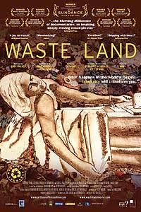
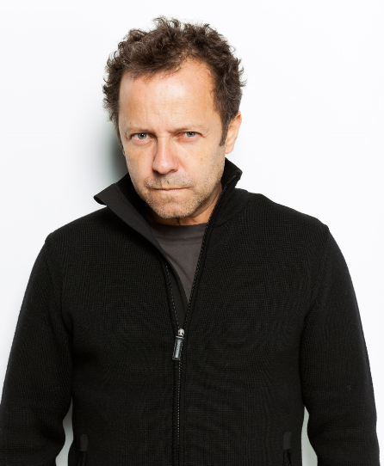
다큐로 생각해 보기
Vik Muniz (1961~) 브라질 화가 & 사진작가
웨이스트 랜드 (감독 Lucy Walker)
유명화가 뮤니즈가 브라질 리우데자네루 외곽 세계 최대 쓰레기 매립지 ‘자르담 그라마초＇에서 카타도르인들(쓰레기 분리수거 종사자)과 함께
설치예술 작업을 펼치며 겪는 생존과 예술의 경계에 선 스토리

Slide 10
카타도르인들은 모두 언어적 약자인가요?

Slide 11
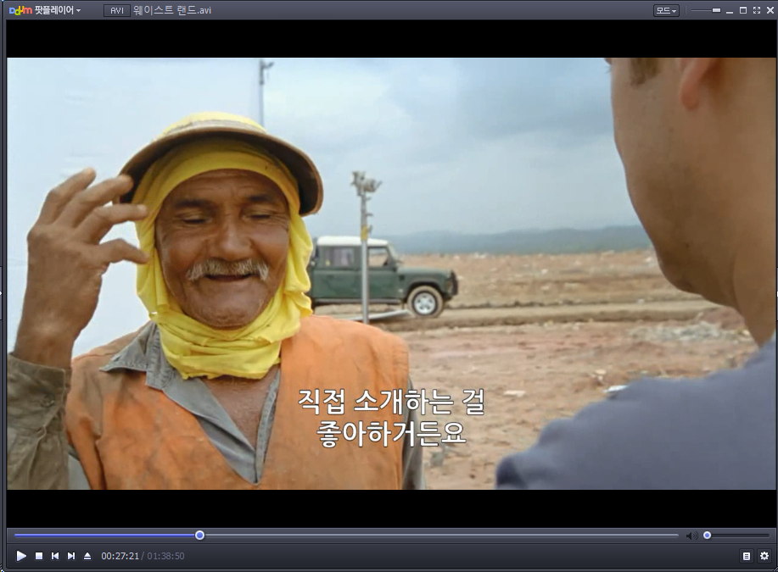
발테르
우리에게는 좋은 기회겠군요.
세상에 알릴 수 있으니까.
초등학교도 제대로 못나왔지만,
내이야기를 해도 될까요?
직접 소개하는 걸 좋아해요.
난 26년간 쓰레기를 주어왔고
카타도르인 것이 자랑스러워요.
저는 카타도르 협회 부회장이예요.

Slide 12
이제부터 “언어적 약자” 개념으로
본격적으로 카타도르인들에게 다가가 봅시다.

Slide 13
3) 언어적 약자의 언어의 특성
① 고통과 고난으로 인한 개인화 (150)
의사소통 기능의 파괴=사회적 관계의 해체
자신의 고난을 전달하고 공감을 이끌어 내기 어려움
자기 고유한 생각과 경험을 언어화하고 사유하는 과정 부재
- 불쌍하기는 하지만, 연대의 동반자로 느껴지기 어려움
Notes:
① 개인화, 의사소통기능의 파괴 ; 빈곤, 폭력, 착취, 소외나 차별과 같은 극단적 고난으로 인해 사회적 관계에서 고립되고, 의사소통의 기능마저 파괴 (매춘부 여성의 예 - 소통의 어려움, 151)
② 지배담론언어를 자신의 언어로 착각 (예 – 가정폭력을 다안 14사 소녀의 예 – 157쪽)
③ 수동적이고 무기력한 언어 (예 - 소설 칼러퍼플의 주인공 씰리 – 159쪽)
④ 사유하는 능력의 저하 : 비트겐슈타인에 의하면 “네 언어의 세계가 네 세계의 한계다”. 그만큼 언어의 표현능력이 사유의 크기를 결정하며,
그만큼 자신의 세계도 결정된다.

Slide 14
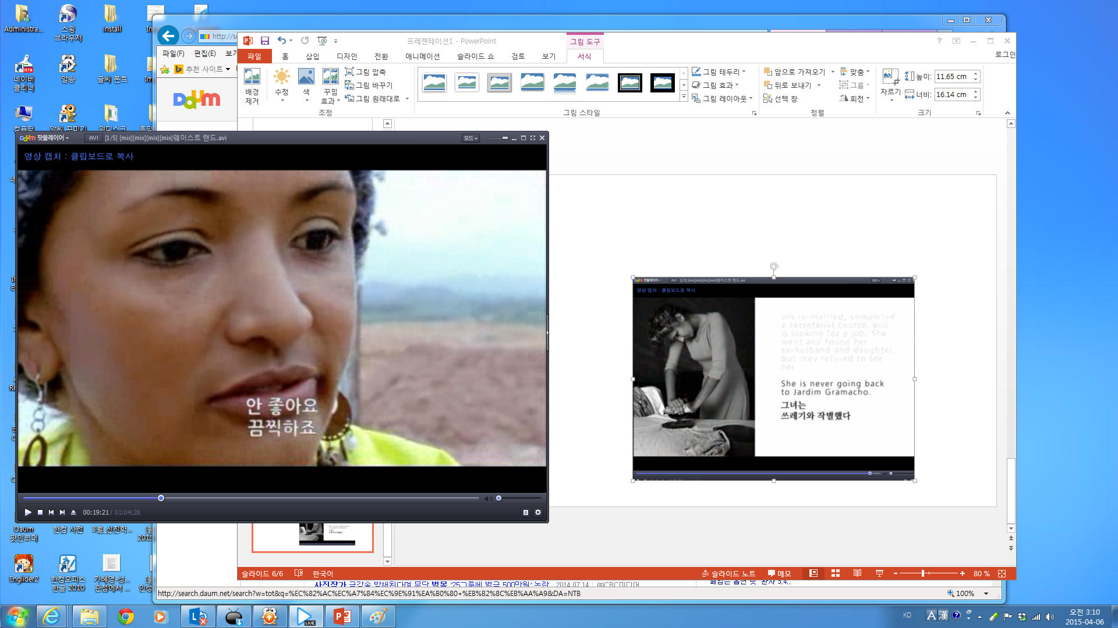
이지즈

Slide 15
3) 언어적 약자의 언어의 특성
② 타자담론을 자신의 언어로 착각(157)
자신의 상황을 고유한 목소리로 대변할 수 있는
언어적 재료가 부족
타자담론(주류담론)에 소외됨. 자기언어 상실
자기 자신으로부터의 소외
Notes:
① 개인화, 의사소통기능의 파괴 ; 빈곤, 폭력, 착취, 소외나 차별과 같은 극단적 고난으로 인해 사회적 관계에서 고립되고, 의사소통의 기능마저 파괴 (매춘부 여성의 예 - 소통의 어려움, 151)
② 지배담론언어를 자신의 언어로 착각 (예 – 가정폭력을 다안 14사 소녀의 예 – 157쪽)
③ 수동적이고 무기력한 언어 (예 - 소설 칼러퍼플의 주인공 씰리 – 159쪽)
④ 사유하는 능력의 저하 : 비트겐슈타인에 의하면 “네 언어의 세계가 네 세계의 한계다”. 그만큼 언어의 표현능력이 사유의 크기를 결정하며,
그만큼 자신의 세계도 결정된다.

Slide 16
3) 언어적 약자의 언어의 특성
③ 수동적이고 무기력한 언어(159)
고통의 경험조차 제대로 인지하지 못함
고통이나 문제의 원인에 대한 인식 부재
무기력하고 수동적인 삶
Notes:
① 개인화, 의사소통기능의 파괴 ; 빈곤, 폭력, 착취, 소외나 차별과 같은 극단적 고난으로 인해 사회적 관계에서 고립되고, 의사소통의 기능마저 파괴 (매춘부 여성의 예 - 소통의 어려움, 151)
② 지배담론언어를 자신의 언어로 착각 (예 – 가정폭력을 다안 14사 소녀의 예 – 157쪽)
③ 수동적이고 무기력한 언어 (예 - 소설 칼러퍼플의 주인공 씰리 – 159쪽)
④ 사유하는 능력의 저하 : 비트겐슈타인에 의하면 “네 언어의 세계가 네 세계의 한계다”. 그만큼 언어의 표현능력이 사유의 크기를 결정하며,
그만큼 자신의 세계도 결정된다.

Slide 17
3) 언어적 약자의 언어의 특성
④ 사유하는 능력의 저하(160)
- 철학자 비트겐슈타인 : “네 언어의 세계가 네 세계의 한계이다”
- 천편일률적인 삶의 양식과 사유하지 않는 인간
Notes:
① 개인화, 의사소통기능의 파괴 ; 빈곤, 폭력, 착취, 소외나 차별과 같은 극단적 고난으로 인해 사회적 관계에서 고립되고, 의사소통의 기능마저 파괴 (매춘부 여성의 예 - 소통의 어려움, 151)
② 지배담론언어를 자신의 언어로 착각 (예 – 가정폭력을 다안 14사 소녀의 예 – 157쪽)
③ 수동적이고 무기력한 언어 (예 - 소설 칼러퍼플의 주인공 씰리 – 159쪽)
④ 사유하는 능력의 저하 : 비트겐슈타인에 의하면 “네 언어의 세계가 네 세계의 한계다”. 그만큼 언어의 표현능력이 사유의 크기를 결정하며,
그만큼 자신의 세계도 결정된다.

Slide 18
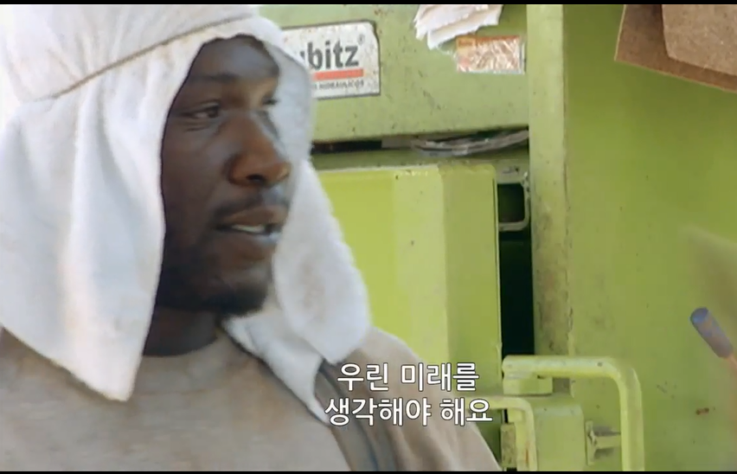
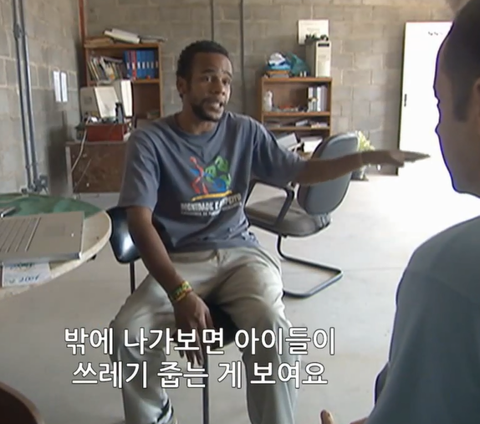
줌비 & 티앙

Slide 19
4) 언어적 약자들과의 소통
** 주의사항 (164)
계몽하고자 하는 우월감을 버림
우리 자신도 잠재적 언어적 약자가 될 위험에 처해 있음을 의식
언어적 약자들의 언어들에 대한 문제의식과 연민은 곧 나의 언어에 대한 관심이다.

Slide 20
4) 언어적 약자들과의 소통
고난 속 언어적 약자의 언어 변화
① 침묵과 언어 상실, 동물과 같은 탄식, 신음 = > 언어화 과정의 어려움 (165)
② 고난의 자기표현, 의사소통의 시작, 상황분석시작 => 더듬거리며 말하기 (167)
=> 듣는 이들의 등장 (수용과 지지의 과정)
=> 상처의 치유, 자기 문제의 인지, 언어화
③ 의사소통능력과 사유의 능동성 회복(177)
Notes:
언어적 약자들과 어떻게 소통해야할 것인가? 오랫동안 고난에 침묵하였던 사람들, 누구도 자신들의 고난을 대변해준 적이 없었던 사람들이 자신들의 고난을 갑자기 언어화하는 일은 거의 불가능하다. “덜 고난 받고 더 풍요로운 교육의 기회와 사랑을 받은 세월을 산 우리들의 몫이 이 지점에서 출발한다. 사회적 약자가 언어적 약자인 그들이 일단 말하도록 해주고, 그들의 언어, 진정한 목소리를 이끌어 내도록 질문을 던지는 것이다.
(예 – 칼라퍼플의 씰리 – 소통의 어려움, 181쪽) 이러한 질문을 통해 이어지는 대화는 발화자와 청중 모두를 계속해서 사유하게 한다.
언어적 약자들과의 소통의 결과 : 사회적 약자가 침묵과 탄식을 깨고 자신의 어려움과 고통을 ‘말하기’시작하는 것자체가 전복의 힘을 가졌다. 말하기는 ‘말’에만 머무르지 않고, ‘행동’하고 타인들과 함께 ‘대화하는 자’가 되게 할 가능성이 높으며, 그들과 연대의 씨앗을 뿌리게 때문이다. (179쪽) 이러한 말하기 행위를 통해 언어적 약자들은 의사소통 능력을 회복할 뿐만 아니라 자아 정체성과 사회적 관계까지 회복하는 치유를 경험한다. (179-180쪽) => 예 – 노숙인의 인문학교육의 의의 198쪽이하. 인문학이라는 지식교육이 아니라, 인문학 교육을 통해 교수자와 노숙인 사이의 소통의 가능성을 열고, 노숙인 스스로 의사소통능력과 자아정체성을 회복시키고, 공적인 사회적 관계까지 재건하게 한다.

Slide 21
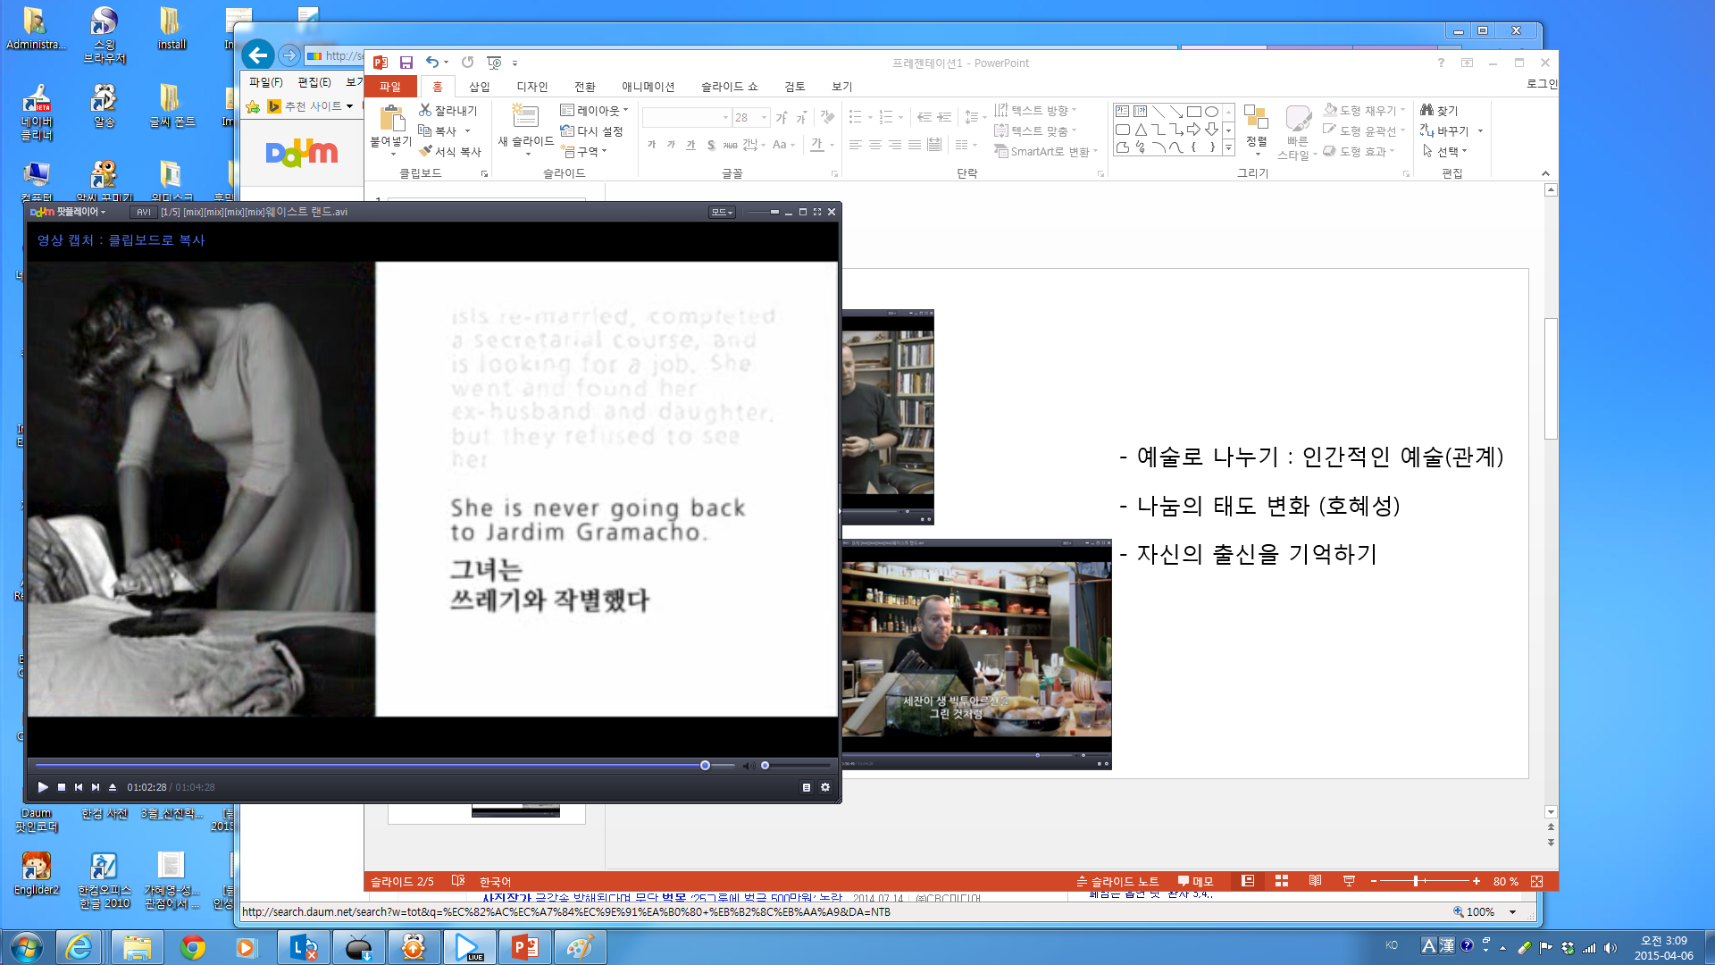
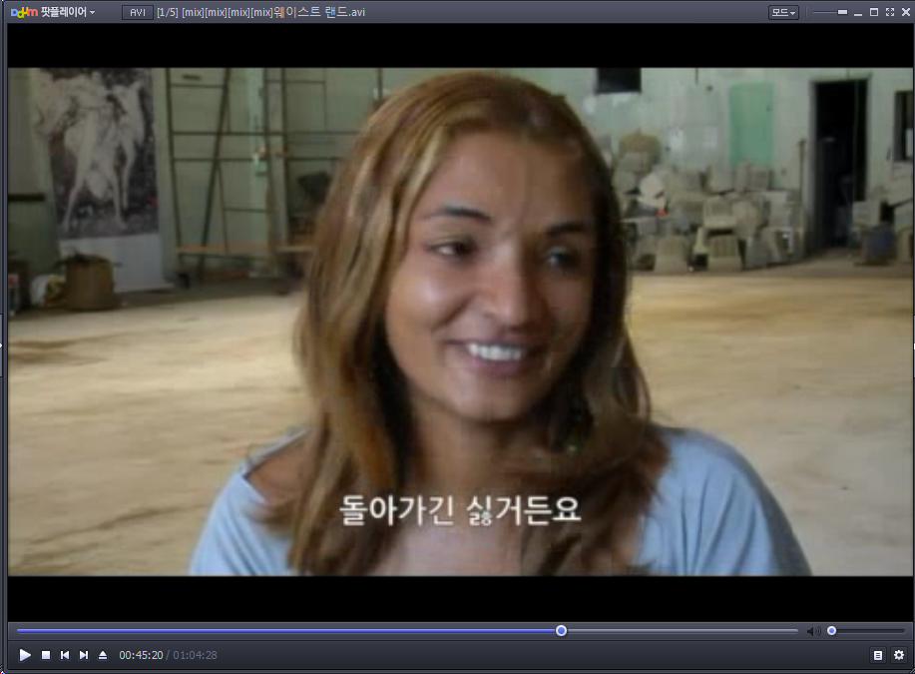
이지즈

Slide 22
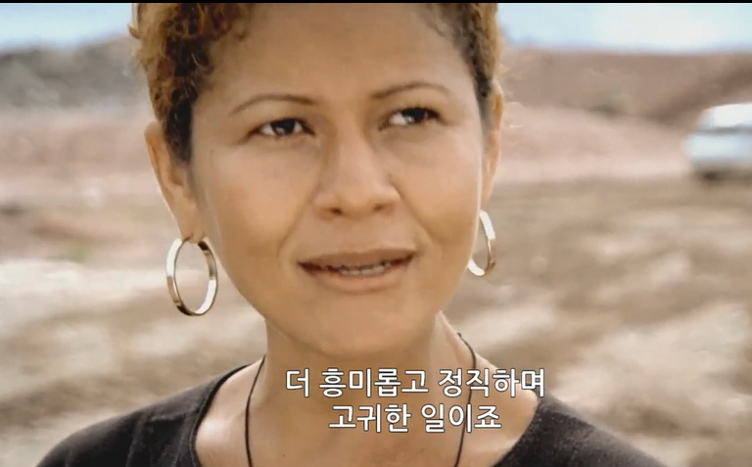
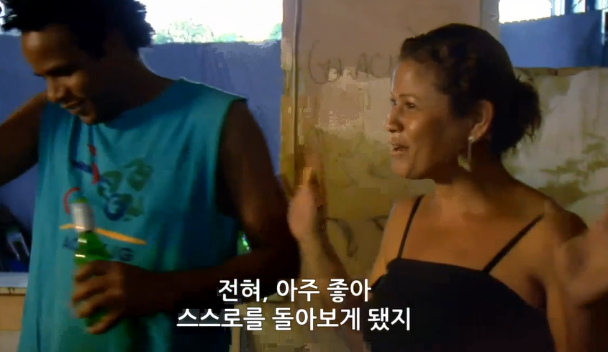
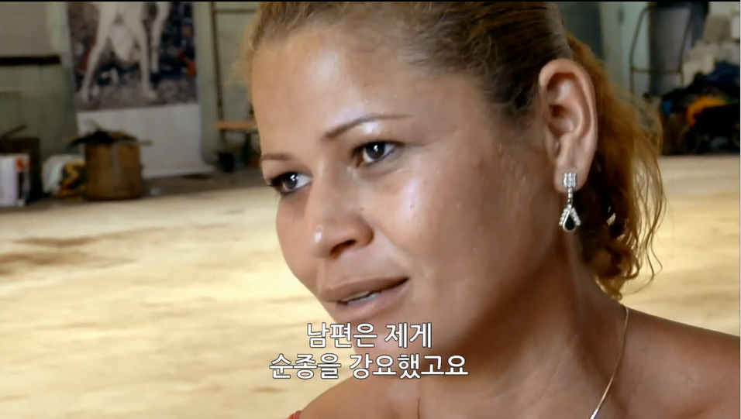
마그나

Slide 23
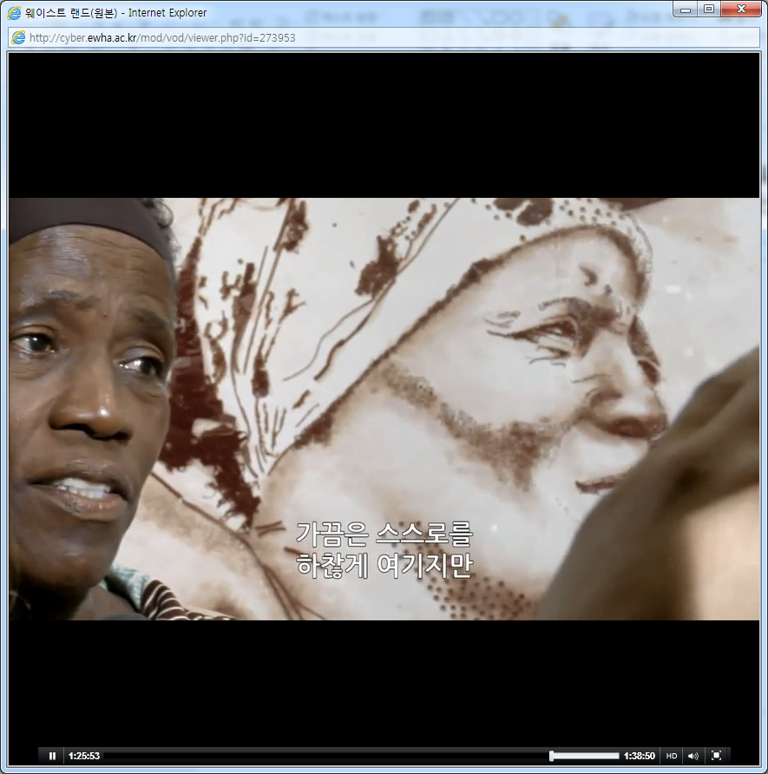
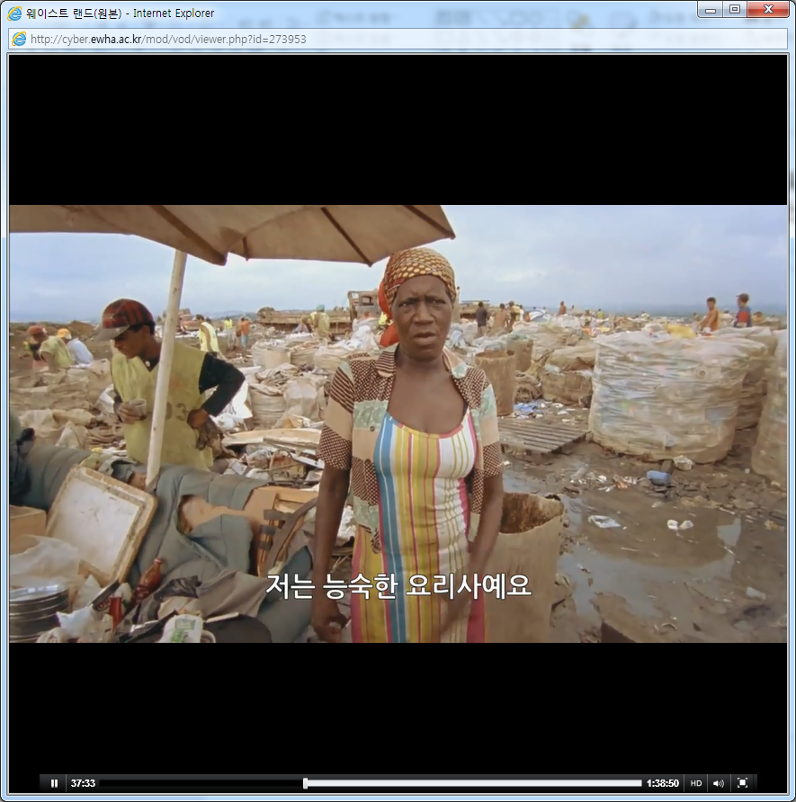
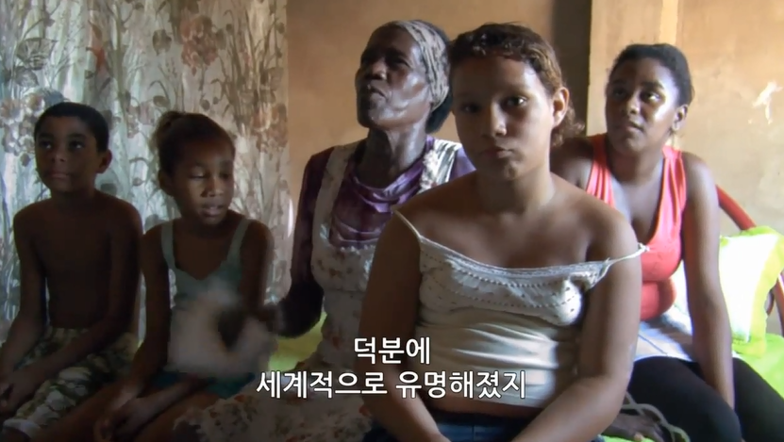
이르마
내가 어떻게 유명해 진 줄 알아? 쓰레기 더미 속에 있었거든. 30년 전부터 있었고 난 거기가 좋아. 내 인생이 거기서 시작되었지. 덕분에 세계적으로 유명해졌지. 내 삶의 터전이야.

Slide 24
빅 무니즈의 나눔 작업 속에서 찾은 자기의 언어, 연대의 언어
많은 인터뷰들(질문하기, 듣기)
계층과 직업을 뛰어 넘는 많은 일상적 대화들
작품활동과 그 의미에 대한 설명과 토론
“예쁘다” “아름답다＂라는 긍정의 언어
작업을 하는 중의 대화들
현대미술관에서의 작품전 속에서의 인터뷰 (공적 존재로서의 인정)
마지막 자기사진을 걸며 자기 삶에 대한 언어화

Slide 25
5) 언어적 약자들과 어떻게 소통해야 할 것인가?
① 그들의 침묵과 탄식에 관심을 갖고, 부족하게 나마 그들 스스로 말을 시작할 수 있도록 인내하며 기다린다.
② 그들에게 말할 수 있는 기회를 제공하며, 자신들만의 목소리로 말하고 생각을 발전시킬 수 있도록 “질문”을 던진다.
③ 그들의 말이 계속되면, 계속해서 반응해주면서 단계별로 성장과 배움이 이루어질 수 있도록 다양한 방식으로 연대한다.
Notes:
언어적 약자들과 어떻게 소통해야할 것인가? 오랫동안 고난에 침묵하였던 사람들, 누구도 자신들의 고난을 대변해준 적이 없었던 사람들이 자신들의 고난을 갑자기 언어화하는 일은 거의 불가능하다. “덜 고난 받고 더 풍요로운 교육의 기회와 사랑을 받은 세월을 산 우리들의 몫이 이 지점에서 출발한다. 사회적 약자가 언어적 약자인 그들이 일단 말하도록 해주고, 그들의 언어, 진정한 목소리를 이끌어 내도록 질문을 던지는 것이다.
(예 – 칼라퍼플의 씰리 – 소통의 어려움, 181쪽) 이러한 질문을 통해 이어지는 대화는 발화자와 청중 모두를 계속해서 사유하게 한다.
언어적 약자들과의 소통의 결과 : 사회적 약자가 침묵과 탄식을 깨고 자신의 어려움과 고통을 ‘말하기’시작하는 것자체가 전복의 힘을 가졌다. 말하기는 ‘말’에만 머무르지 않고, ‘행동’하고 타인들과 함께 ‘대화하는 자’가 되게 할 가능성이 높으며, 그들과 연대의 씨앗을 뿌리게 때문이다. (179쪽) 이러한 말하기 행위를 통해 언어적 약자들은 의사소통 능력을 회복할 뿐만 아니라 자아 정체성과 사회적 관계까지 회복하는 치유를 경험한다. (179-180쪽) => 예 – 노숙인의 인문학교육의 의의 198쪽이하. 인문학이라는 지식교육이 아니라, 인문학 교육을 통해 교수자와 노숙인 사이의 소통의 가능성을 열고, 노숙인 스스로 의사소통능력과 자아정체성을 회복시키고, 공적인 사회적 관계까지 재건하게 한다.

Slide 26
5) 언어적 약자들과 어떻게 소통해야 할 것인가?
④ 우리 모두 언제나 잠재적인 언어적 약자가 될 수 있다는 점을 인식하면서, 우리 자신의 언어를 잃어버리지 않도록 끊임없이 사유의 힘을 기른다.
언어적 약자와의 소통은 그들의 의사소통능력의 회복뿐만 아니라 그들과 우리 모두의 자아정체성과 사회적 관계의 망까지 회복-성장시킨다.
참고> 정우향, 『소통의 외로움』, 178-189.

Slide 27
끝내기 전에, 변한 것은 그들 뿐이었나요?

Slide 28
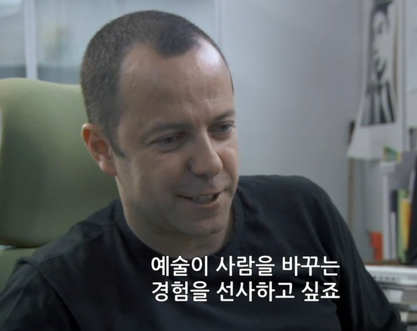
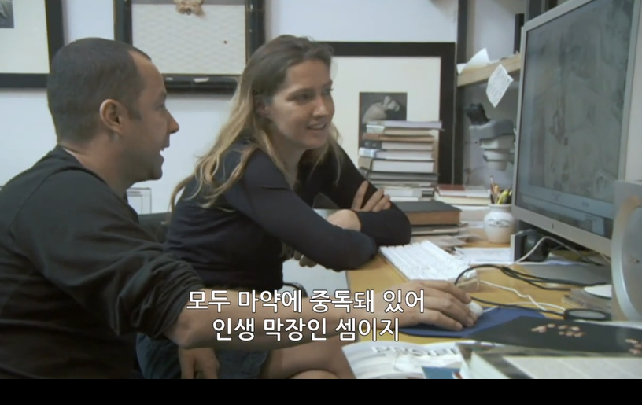
사람들의 삶을 변화시키는 일이 제가 진정으로 원하는 거죠. 예술과 사회적 과제를 결합하는 데 있어서 저의 가장 주된 일은 사람들을 떠나게 하는 거예요. 단 2분간이라도 원래 자리에서 벗어나 다른 세상과 사람들을 볼 수 있도록 그들의 터전도 떨어져 볼 수 있게요. 그럼 모든 것이 바뀌어요. 예술이 사람을 바꾸는 경험을 선사하고 싶어요.

Slide 29
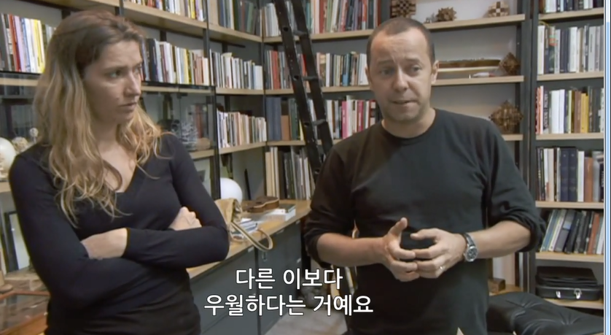
브라질 문화 가장 독이 되는 건 계급 차별이에요. 공부도 했다는 사람들이 그런 끔찍한 생각을 갖죠. 자기들이 뭔데 다른 이보다 우월하다는 거예요.

Slide 30
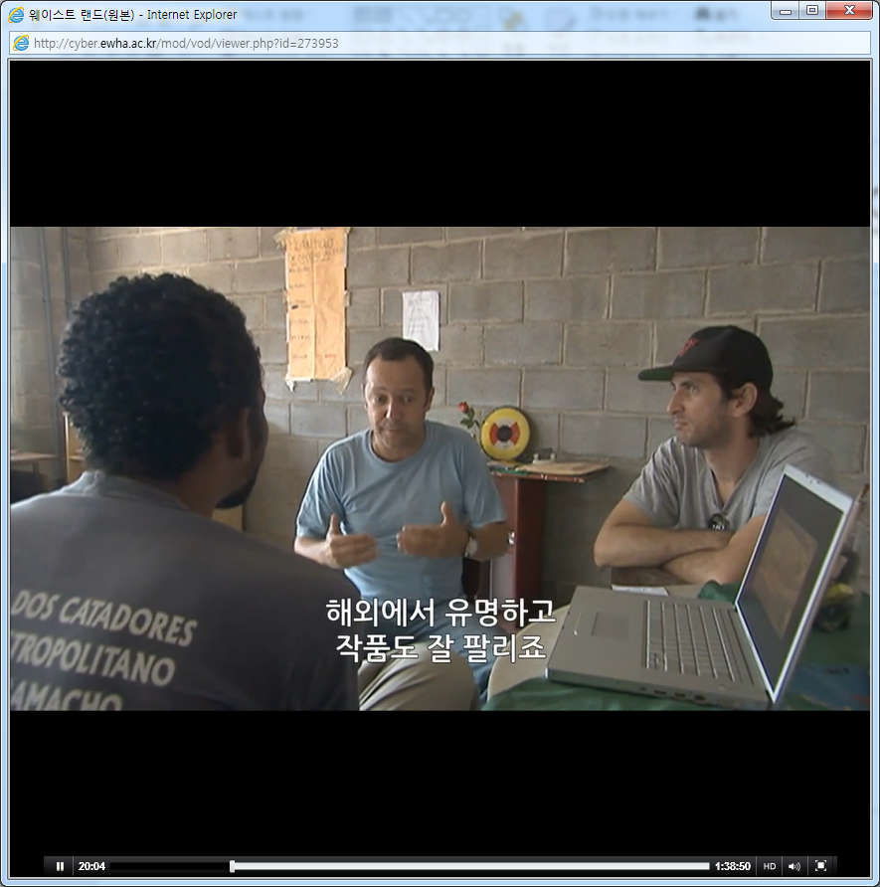
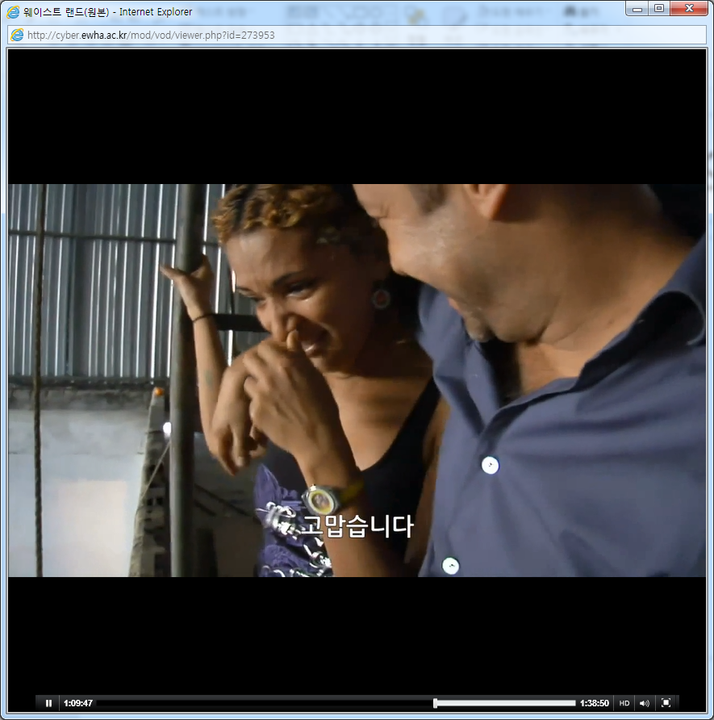
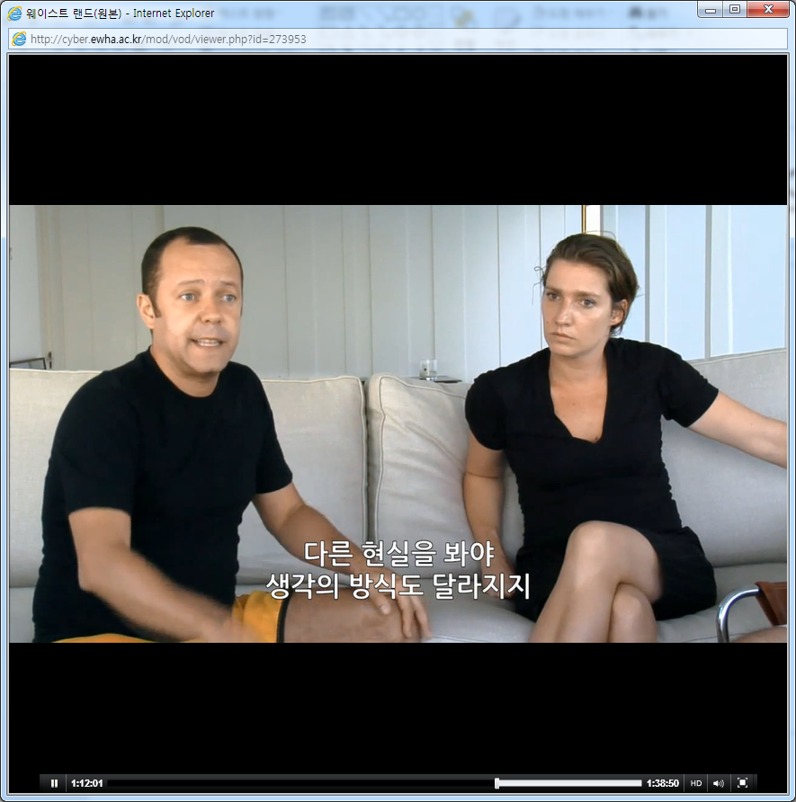
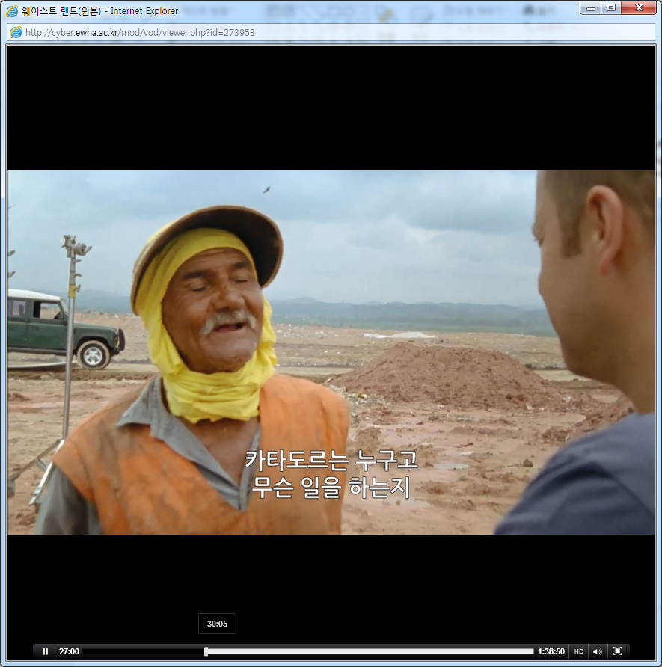
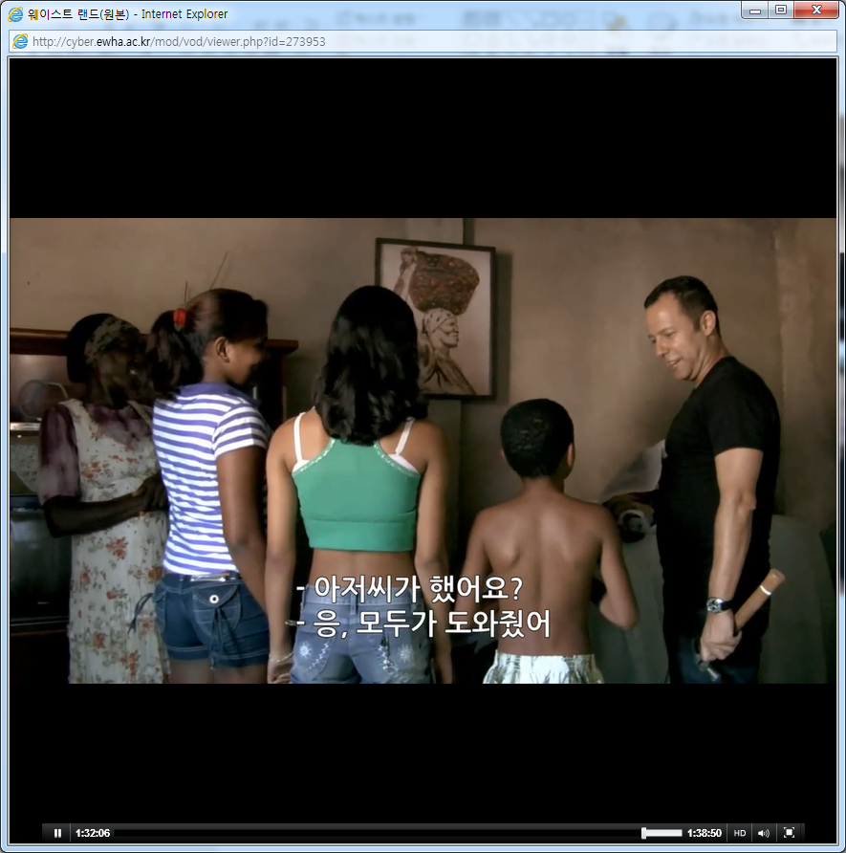

Slide 31
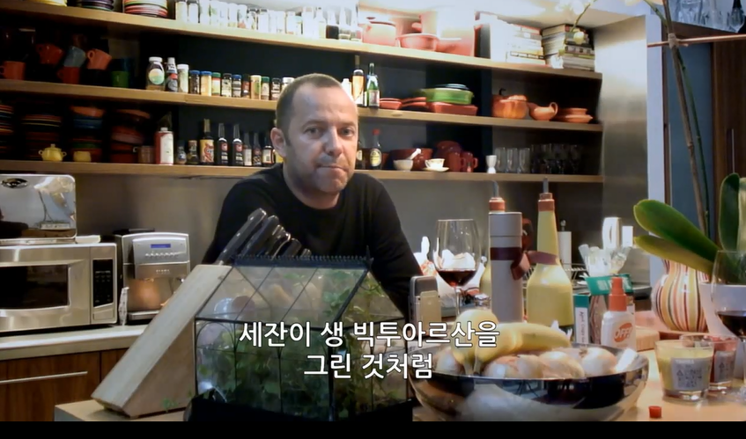
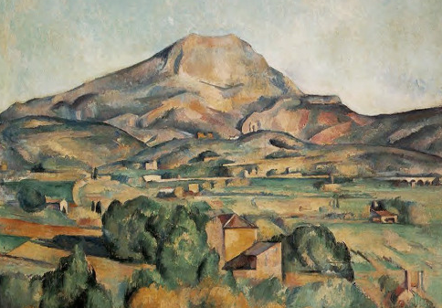
작품에 자신은 있었지만,
그곳의 사람들과 작업을 하며 어우러질 거란 기대는 안 했죠.
그런데 안 그럴 수가 없더군요. 세잔이 생 빅투아르산을 그린 것처럼 자르담 그라마초를 표현할 수도 있었어요. 그림의 대상과 거리를 두면서 할 일만 딱하고 작품을 완성하는 거요. 하지만 그 이상의 것이 있더군요.
인간미, 사람 냄새는 온전히 표현하기 힘들죠. 남의 일이 아니었어요.

Slide 32
그곳의 사람들은 제게 사연을 들려줬죠. 많은 카타도르들이 가난한 집에서 태어났고 불행한 사건들로 인해 결국 쓰레기 매립지로 흘러 들었잖아요. 저도 브라질 가난한 가정 출신이에요. 부모님께 무슨 일이 생겼다면 저 역시 그런 인생을 살았겠죠.
그들의 입장이 돼 보세요. 쓰레기 장에서 삶을 이어가기 위해 힘들게 견뎌요. 하지만 그들에겐 삶에 대한 열정이 있죠. 스스로를 지키는 모습이 감동적이에요.

Slide 33
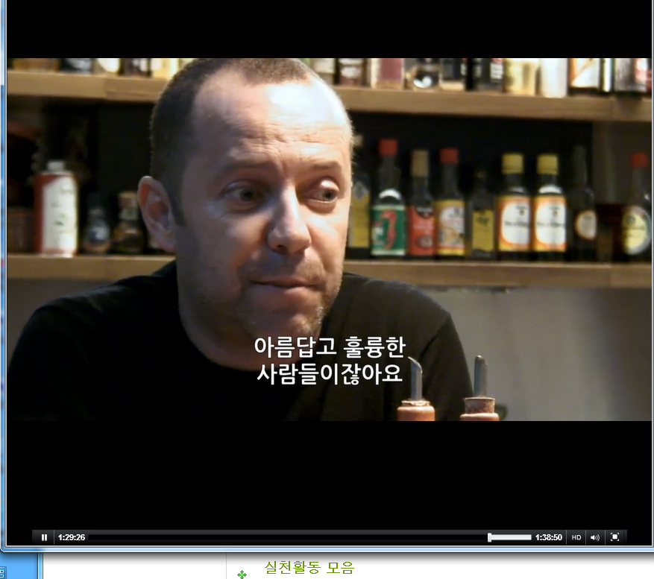
누군가를 도울 방법을 찾는 제가 교만하게 느껴졌어요. 누가 누굴 도와요? 작업으로 도움을 받은 건 그들이 아니라 저였어요. 삶이 엉망으로 꼬여도 그들처럼 이겨내야죠. 아름답고 훌륭한 사람들이잖아요. 그저 행운이 안 따랐을 뿐이죠. 하지만 이젠 바뀔 거예요.

